Slide 1
Основы JS (7)

Slide 2
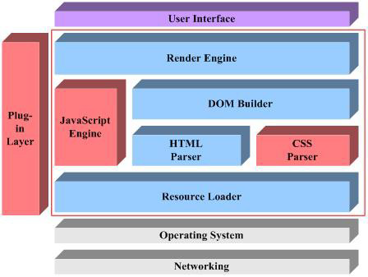
DOM

Slide 3
DOOM
DOM Builder – компонента которая создает объектную модель документа (дерево узлов) - интерфейс позволяющий программам и скриптам получить доступ к содержимому HTML,ХML документов, а также изменять содержимое и оформление таких документов.

Slide 4
JS и DOM
Может быть использован для :
Синтаксический анализ HTML.
Загрузка внешних сценариев и таблиц стилей.
Полное построение и управление DOM
Загрузка изображений, данных, AJAX
Обработка различных событий
Установка и изменение свойств объектов (прозрачность/положение)
Прочие манипуляции...

Slide 5

DOM

Slide 6
DOM
В DOM все элементы – это объекты
Свойство элемента – значение, которое можно прочитать или задать
Метод – действие, которое можно сделать (с объектом)

Slide 7
Рассмотрим пример
<html>
<body>
<p id="demo">Просто текст</p>
<script>
document.getElementById("demo").innerHTML = "Hello World!";
</script>
</body>
</html>

Slide 8
DOM и JS
<html>
<body>
<script>
document.getElementById("demo").innerHTML = "Hello World!";
</script><!--Почему??-->
<p id="demo">Тест!</p>
</body>
</html>

Slide 9
Методы и свойства
getElementById() – метод
innerHTML – свойство
InnerHTML – наипростейший способ управления содержимым HTML элемента
(подходит для <html> и <body>)

Slide 10
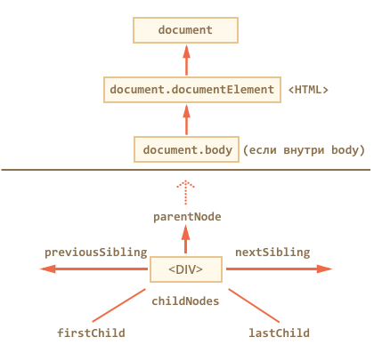
Навигация…

Slide 11
"document"
Объект document – это Ваша веб страница
Доступ к любому элементу необходимо начинать с объекта "document"
Далее мы рассмотрим простейшие методы поиска и изменения элементов

Slide 12
Поиск HTML элементов
document.getElementById(id) – позволяет найти элемент по уникальному id.
! Убедитесь, что id элемента уникален
document.getElementsByTagName(name) – находит элементы по "тегу"
document.getElementsByClassName(name) – находит элементы по названию класса
document.getElementsByName(name) – находит элементы по имени (name)

Slide 13
Важно!
document.getElementsByTagName('p'), document.getElementsByClassName('mine') и document.getElementsByName('age') возвращают коллекцию, к элементам которой можно обращаться по индексу
element[0].innerHTML

Slide 14
«Павел Александрович»
<html>
<body>
<div>
<p class='mine' id="demo">- Привет,</p>
<p class='mine' id="extra">я Павел Александрович.</p>
<p class='mine' >Мне</p>
<p class='mine2' name='age'>18</p>
</div>
</body>
</html>

Slide 15
Немножко «не Jquery»
!!! Это работает в консоли без подключения Jquery. Для работы в коде нужно подключать!
Также есть отличия по синтаксису
$ (“selector”) – CSS селектор до первого элемента
$$ (“selector”) – CSS селектор массива всех элементов

Slide 16
** CSS селекторы
Основных видов селекторов всего несколько:
* – любые элементы.
div – элементы с таким тегом.
#id – элемент с данным id.
.class – элементы с таким классом.
[name="value"] – селекторы на атрибут (см. далее).

Slide 17
** Отношения
Четыре вида отношений между элементами.
div p – элементы p, являющиеся потомками div.
div > p – только непосредственные потомки
Есть и два более редких:
div ~ p – правые соседи: все p на том же уровне вложенности, которые идут после div.
div + p – первый правый сосед: p на том же уровне вложенности, который идёт сразу после div (если есть).

Slide 18
Упражнения
Сервис для тестирования работы в “доме” https://jsfiddle.net/
Практические задания на DOM
w3schools.com/js/js_htmldom_elements.asp
Выполняем задание 1,2,3 и 5.

Slide 19
Установка значений
element.innerHTML = (новое содержимое) Изменение содержимого элемента
element.innerHTML = 'Здравствуй мир!'
element.attribute = (Новое значение)
Установка [attribute] равным (значению)
t.src='mountain.jpg'
element.style.property = Изменение стиля
document.getElementById('m').style.color='red'

Slide 20
Упражнения-2
Проходим по ссылочке:
w3schools.com/js/js_htmldom_html.asp
Выполняем задание 1,2,3,4 и 5.
Проходим по ссылочке:
w3schools.com/js/js_htmldom_css.asp
Выполняем задание 1,2,3,4 и 5.

Slide 21
Вставка в DOM при помощи JS
// получим узел
var parent = document.getElementById(“feed”);
// создадим пустой узел
var child = document.createElement(“div”);
// добавим ему класс
child.setAttribute(“class”, “feed-container”)//Аналог child.class=
// добавим в родительский узел созданного ребенка
parent.appendChild(child) // либо так
parent.insertBefore(child)

Slide 22
Задание: Сгенерировать «зеленый» HTML
<div id='feed'>
<div class='feed-container'>
Текст
</div>
<div>

Slide 23
Либо через innerHTML
// получим узел
var parent = document.getElementById(“feed”);
// создадим еще один узел в родительском
parent.innerHTML = “<div>АБВГдейка</div>”
//либо это можно проделать так
var child = document.createElement(“div”);
var text = document.createTextNode(‘АБВГдейка’);
child.appendChild(text);
parent,appendChild(child);

Slide 24
Что ещё прочитать?
https://learn.javascript.ru/traversing-dom
Навигация по DOM
https://learn.javascript.ru/css-selectors
* Селекторы CSS

Slide 25
Задание
Сделать select-option, заполненный при помощи JS, в котором можно выбирать несколько вариантов
http://htmlbook.ru/html/select - изучить!
Сделать страницу светофор, которая мелькает желтым цветом или постепенно зажигается и затухает
http://htmlbook.ru/css/opacity
http://javascript.ru/setinterval
* Реальный светофор, для которого можно задать время зеленого и красного света.

